Slide 1




Initiative HPC-PME Stéphane Requena, GENCI www.initiative-hpc-pme.org
19ème Rencontres Mathématiques - Industrie
22 juin 2015

Slide 2
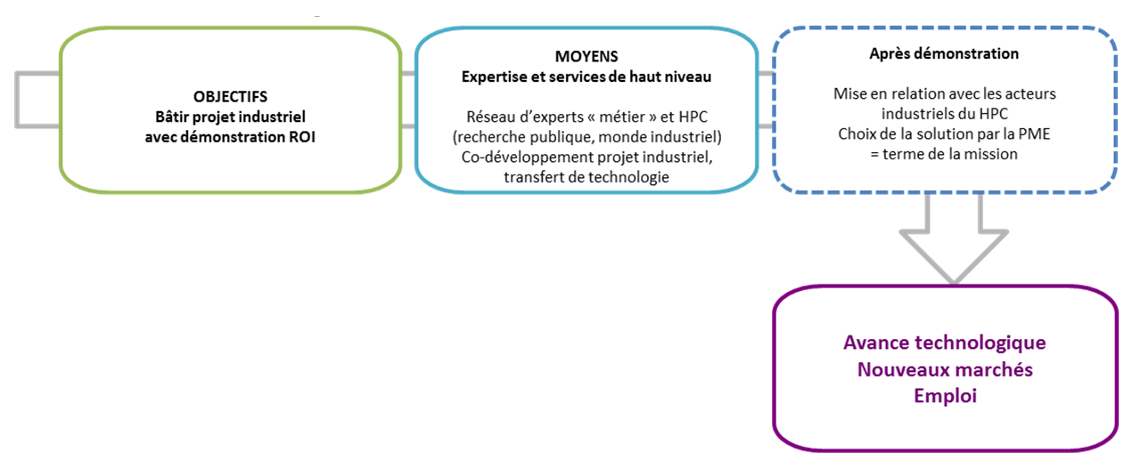


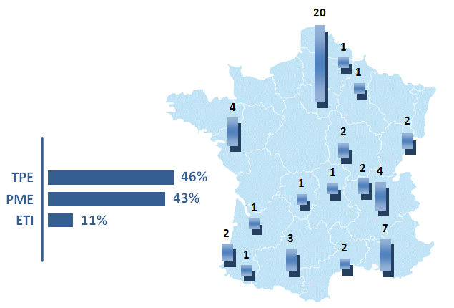

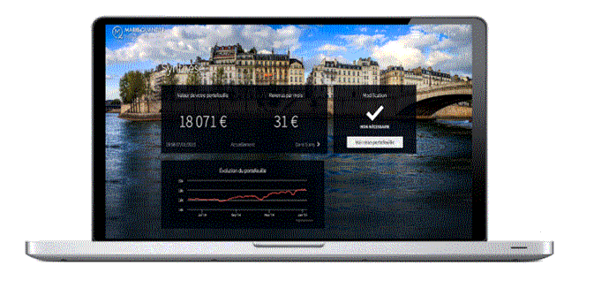

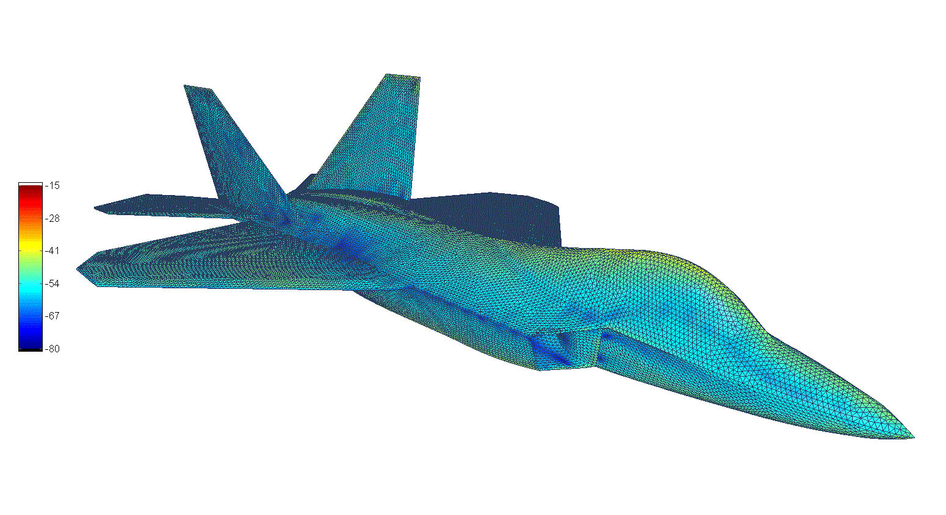
Initiative HPC-PME (1/2)
Présentation générale et résultats
HPC-PME : favoriser l’utilisation de la simulation et du HPC par les PME
Quelques résultats
En partenariat avec
Aider les PME à
démontrer le gain de compétitivité
obtenu avec usage du HPC
Plus de 50 PME de tous domaines et
dans toute la France
Avec le soutien de
HPC-PME 1.0
Preuve de concept réussie!
Analyse et simulation
du risque financier en ligne
Marie Quantier, plateforme d’investissement financier pour particuliers
Avec HPC-PME : expertise finance par chercheur UPMC + test sur cluster de calcul
à l’Institut du Calcul et de la Simulation (ICS, UPMC)
Mise en production plateforme fin 2014
Mi-2015 : 30 000 portefeuilles actifs, 200 clients payants
Répartition des PME
par région et par taille
(février 2015)
30 000 heures au CALMIP à Toulouse
3 caractéristiques
- Agilité/réactivité
- Complémentarité expertise
- Proximité avec PME
2013 : préparation régionalisation
Lancement cellules pilotes (Grenoble, Toulouse, Reims, etc.)
Plus de 20 PME suivies en région
Editeur de logiciel de simulation de phénomènes électromagnétiques
Passage à l’échelle du logiciel CAPITOLE-EM
Avec HPC-PME : collaboration avec le laboratoire IRIT (ENSEEIHT) et accès aux ressources du CALMIP (∼30 000 heures)
2 nouveaux contrats au Japon
Visibilité européenne : sélection par les programmes SHAPE (Preparatory Access PRACE avec expertise) et Fortissimo (plateforme cloud HPC commerciale)

Slide 3
Initiative HPC-PME (2/2)
Une offre de services adaptée aux besoins de la PME
Une PME:
Plusieurs types
d’aides possibles
22
19
Des besoins HPC-PME globalement
uniformément répartis
20
R&D
sans application commerciale immédiate
Moyens de calcul ou équipement
Dimension, choix et accès
Passage à l'échelle
D’un logiciel sur un cluster de calcul
Co- Développement
en partenariat avec un laboratoire de recherche
Prise en compte du HPC en tant que nouvelle méthodologie
Heures de calcul « nues »
Conseil/mise en relation pour les PME
hors champ initiative
16
5
Nbre PME/nbre étapes
8
1 étape
13
2 étapes
20
3 étapes
9
4 étapes
5
Champ de l’Initiative

Slide 4





Prochaine étape
Démultiplication en région
Action GENCI – Teratec
inscrite dans plan d’action « Industrie du futur »,
présenté par
Emmanuel Macron le 18 mai 2015 à Nantes
2015 : réponse GENCI - Teratec à Appel à Manifestation d’Intérêt du CGI
Objectif : diffusion simulation vers PME
2 programmes prévus
GENCI : Accompagnement de proximité des PME (démultiplication HPC-PME)
Teratec : Offres de services sectorielles (ciblées et « sur étagère »)
Durée du programme : 5 ans (2015 – 2020)
Amorce par Programme Investissements d’Avenir
Fin programme : autonomie financière
Mise en place plateformes d’accompagnement des PME en région
Objectif 2020 : 200 PME accompagnées / an
Avec actions communes
nationales GENCI - Teratec
de promotion / sensibilisation
Lancement programme prévu
2ème semestre 2015

